Slide 1
10.5 开关型稳压电源
为解决线性稳压电源功耗较大的缺点，研制了开关型稳压电源。开关型稳压电源效率可达90%以上，造价低，体积小。现在开关型稳压电源已经比较成熟，广泛应用于各种电子电路之中。开关型稳压电源的缺点是纹波较大，用于小信号放大电路时，还应采用第二级稳压措施。
10.5.1 开关型稳压电路的工作原理
10.5.2 集成开关型稳压器

Slide 2

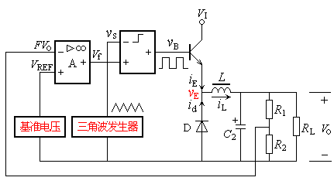

10.5.1 开关型稳压电路的工作原理
开关型稳压电源的原理可用图10.23的电路加以说明。它由调整管、滤波电路、比较器、三角波发生器、比较放大器和基准源等部分构成。
图10.23 开关型稳压电源原理图

Slide 3
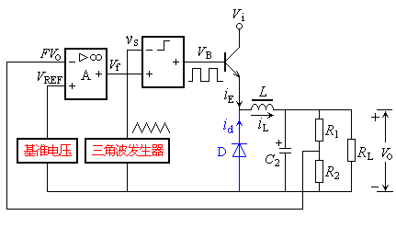
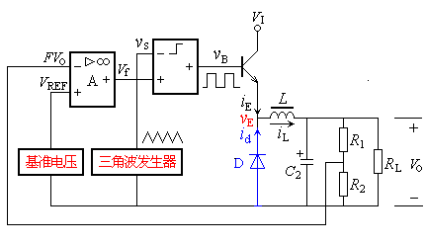
三角波发生器通过比较器产生一个方波v_{B}，去控制调整管的通断。调整管导通时，向电感充电。当调整管截止时，必须给电感中的电流提供一个泄放通路。续流二极管D即可起到这个作用，有利于保护调整管。
输出波形中电位水平高于高电
平最小值的部分，对方波而言，相
当方波存在的部分。
输出波形中电位水平低于低
电平最大值的部分，对方波而言，
相当方波不存在的部分。
根据电路图的接线，当三角波的幅度小于比较放大器的输出时，比较器输出高电平，对应调整管的导通时间为t_{on}；反之输出为低电平，对应调整管的截止时间t_{off。}
为了稳定输出电压，应按电压负反馈方式引入反馈，以确定基准源和比较放大器的连线。设输出电压增加，FV_{O}增加，比较放大器的输出V_{f}减小，比较器方波输出的t_{off}增加，调整管导通时间减小，输出电压下降。起到了稳压作用。

Slide 4
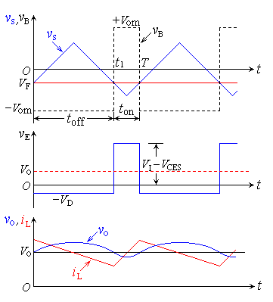

各点波形见图10.24。由于调整管发射极输出为方波，有滤波电感的存在，使输出电流i_{L}为锯齿波，趋于平滑。输出则为带纹波的直流电压。
分析见下页
图10.24 开关电源波形图

Slide 5
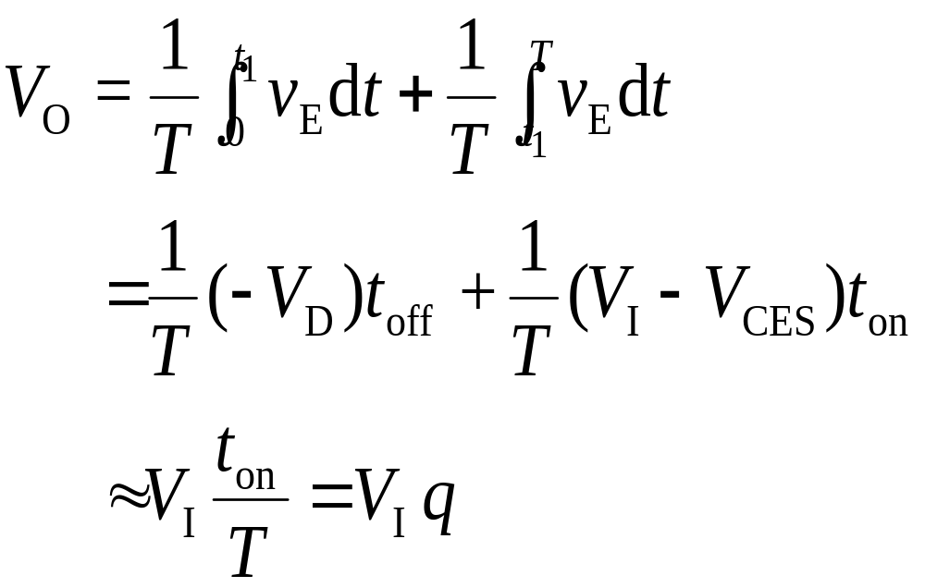
忽略电感的直流电阻，输出电压V_{O}即为v_{E}的平均分量。于是有
q称为占空比 方波高电平的时间占整个周期的百分比。
在输入电压一定时，
输出电压与占空比成正比。
可以通过改变比较器输出方波的宽度（占空比）
来控制输出电压值。这种控制方式称为脉冲宽度调制
(PWM)。

Slide 6

由以上分析可以得出如下结论：
    1．调整管工作在开关状态，功耗大大降低，
    电源效率大为提高；
    2．调整管在开关状态下工作，为得到直流输出，
    必须在输出端加滤波器；
    3．可通过脉冲宽度的控制方便地改变输出电压值；
    4．在许多场合可以省去电源变压器；
    5．由于开关频率较高，滤波电容和滤波电感的体
    积可大大减小。

Slide 7
10.5.2 集成开关型稳压器
(1)开关稳压电源概述
集成开关稳压器，一般有两大类型。一类是包括调整管在内的集成开关稳压器;另一类称为开关电源控制器，它不包括调整管。
实际上就是一个脉冲宽度调制（PWM）控制器，
经常也用于其它脉宽调制场合。
典型的开关电源控制器和开关电源见下表
型号 电源范围/V 最大输出电流 /A 内部参考源 /V 输出级形式
TL494 7～40 0.2 5 推挽或单端
SG3524 8～35 0.1 5 推挽
SG3525 8～35 0.5 5 推挽
LM2575 3.5～35 1 1.23 _
表中前三个是开关电源控制器，后一个是单片开关电源稳压器。

Slide 8
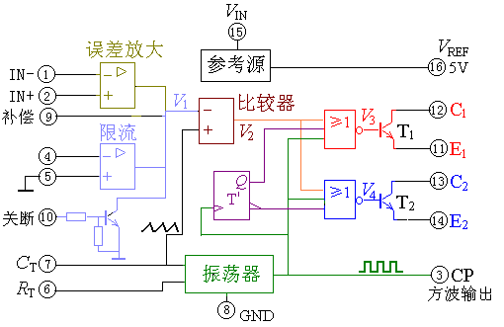
(2)开关稳压电源控制器SG3524
利用开关电源控制器可以方便地构成开关电源。 SG3524是一个典型的性能优良的开关电源控制器，其内部的结构框图如图10.25所示。
它的内部包括误差放大器、限流保护环节、比较器、振荡器、触发器、输出逻辑控制电路和输出三极管等环节。
图10.25 SG3524的内部方框图

Slide 9
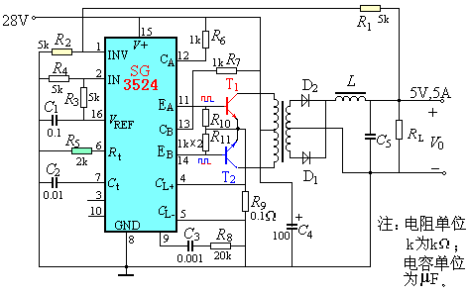
SG3524构成开关稳压电源的典型电路如图10.26所示。
图10.26 开关稳压电源应用电路

Slide 10
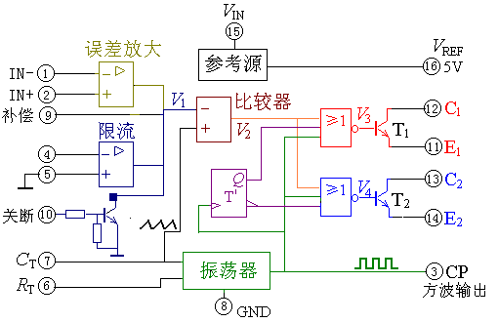
3524从11和14脚输出在时间上互相错开的两路控制信号，其开关频率由6和7脚外接的R_{T}和C_{T}决定。1和2脚是内部运算放大器的输入端，R₁和R₂构成反馈回路。16脚是基准源，由R₃和R₄给误差运算放大器提供一个与反馈信号比较的给定电压。
V₃和V₄是或非门的输出，只要或非门的输入端有高电平，它的输出即为低电平。 V₃和V₄的输出由V₂、CP、Q或Q决定。因Q和Q只能有一个是高电平，T₂和T₁不可能同时导通。 T₁和T₂只能按推挽方式工作，轮流交替导通。

Slide 11
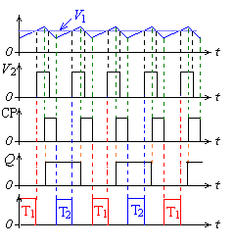
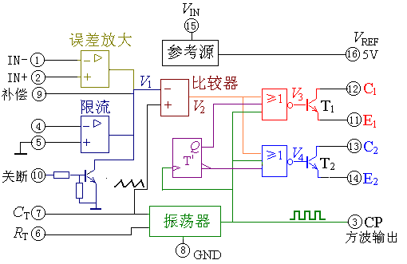
SG3524电路控制过程的波形如图10.27所示。
锯齿波由振荡器提供，V₁是误差放大器的输出，它们一起加到比较器上。 V₂是比较器的输出。振荡器输出的时钟驱动T '触发器，CP、Q和V₂ 的或非是V₃，决定T₁的通断。CP、Q和V₂ 的或非是V₄，决定T₂的通断。由于Q和Q等宽，加上V₂的存在，所以V₃和V₄这两路信号之间有一定的死区，以保证T₁和T₂ 管不会同时导通。
图10.27 SG3524的波形图

Slide 12
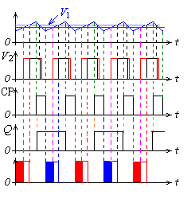
当V₁降低时， V₂加宽， T₁和T₂的宽度变窄，导通时间减小。反之，当V₁增加时， T₁和T₂ 的导通时间增加。

Slide 13
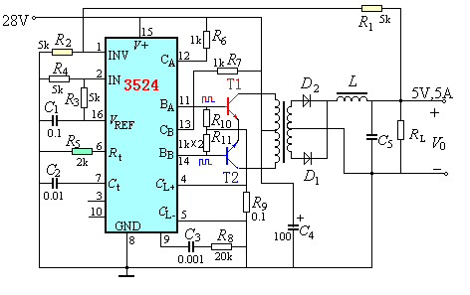
(3) SG3524构成的开关稳压电源
现在来讨论3524构成的开关稳压电源的工作原理。
设负载电流加大，V_{O}下降，反馈电压减小，误差放大器的输出V₁增加， T₁和T₂的导通时间增加，输出电压V_{O}增加。
反之，当V_{O}增加时，反馈电压增加， V_{１}输出减小， T₁和T₂的导通时间减小，输出电压V_{O} 减小。
图16.16 开关稳压电源应用电路
图10.25 SG3524的内部方框图

Slide 14
当三极管的电流过大时，电阻R₉上的压降增加到使限流运算放大器的输出为低，即V₁在大大下降， 使T₁和T₂ 关断。
SG3524的10脚也有保护功能，当10脚加高电平时，可以强迫V₁下降， T₁和T₂关断。10脚与4脚可实现双重保护。
由于SG3524可在较高的频率下工作，T₁和T₂ 应选用高频开关管。变压器应采用高频变压器，滤波电感和滤波电容都可以选用较小的数值。

